Slide 1

Boston Crime
데이터 분석
▶▶
20201040 손가현

Slide 2
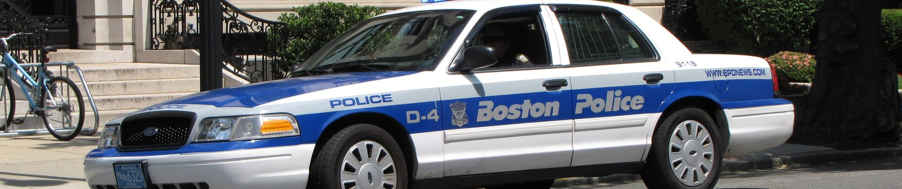
1. 데이터 기본 정보 및 분석 목표
데이터 기본 정보
2015년 6월 14일~ 2018년 9월 3일동안 보스턴 경찰관들이 응답받은 범죄 및 사건들
보스턴 경찰국(BPD)에서 제공한 데이터
파일명: crime.csv 데이터 사이즈: 53.8MB
출처: https://www.kaggle.com/datasets/AnalyzeBoston/crimes-in-boston?select=crime.csv
분석 목표
범죄/사건이 빈번하게 일어나는 시간 및 위치 파악
범죄/사건 그룹별 발생 빈도수 파악

Slide 3
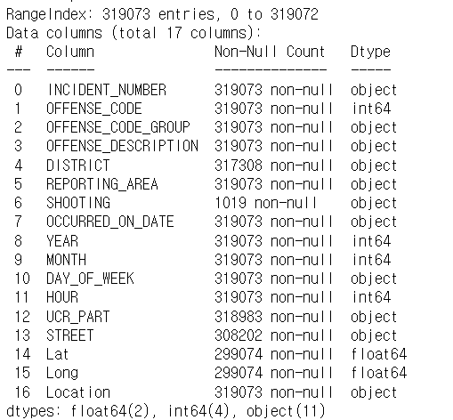

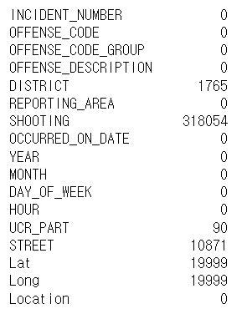
2. 데이터 정의 확인
319073행 17열
열 구성
사건 번호(0), 범죄 코드(1), 범죄 코드 그룹(2), 범죄 개요(3),
발생 구역(4), 발생 지역 번호(5), 총격 여부(6),
사건 발생 일시(7), 년도(8), 월(9), 요일(10), 시간(11),
Uniform Crime Reporting에 따른 범죄 분류(12),
사건 발생 도로(13), 경도(14), 위도(15), 위치(16)
결측값
Shooting, Lat, Long, STREET
순으로 결측값이 많이 존재

Slide 4
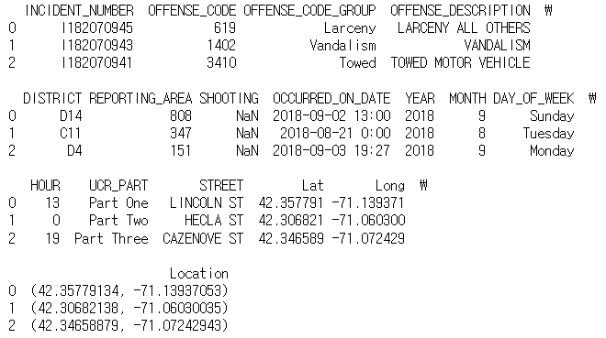
2. 데이터 정의 확인
데이터 열별 요소들 파악
SHOOTING은 총격이 발생할 경우 Y로 표시되며 이외에는 NULL값으로 표시.
UCR_PART는 Part One, Part Two, Part Three, Other로 구성됨
OCURRED_ON_DATE는 YEAR, MONTH, DAY_OF_WEEK, HOUR를 포함
Location은 Lat(위도), Long(경도)의 순서쌍으로 구성됨

Slide 5
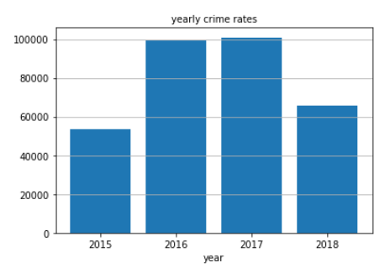
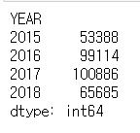
3-1. 데이터 분석 및 통계값 도출 (전체 분석)
연도별 범죄/사건 발생 빈도
2017년도에 100,886건으로 가장 많고 2015년에 53,388건으로 빈도가 가장 낮다
평균적으로 한 해 79768건의 범죄/ 사고가 발생

Slide 6
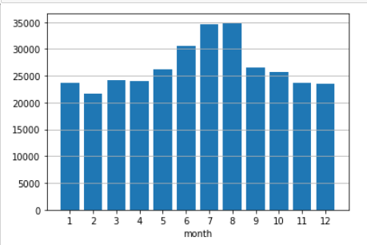
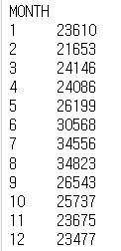
3-1. 데이터 분석 및 통계값 도출 (전체 분석)
월별 범죄/사건 발생 빈도
7, 8월에 범죄/사건이 가장 많이 발생
2월에 범죄/사건이 가장 적게 발생
→여름(6~8월)이 겨울(12~2)월 보다 범죄 발생 빈도 높음
월별로 발생하는 평균 범죄/사건 수는 26,589건

Slide 7
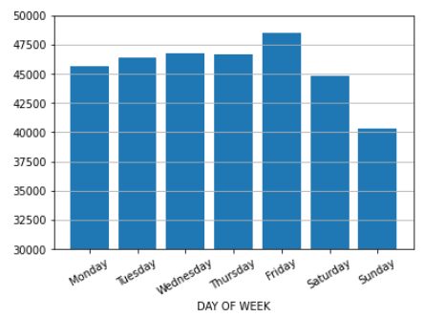
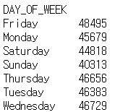

3-1. 데이터 분석 및 통계값 도출 (전체 분석)
요일별 범죄 발생 빈도
금요일이 범죄/사건 빈도 가장 높음
일요일이 가장 낮음

Slide 8
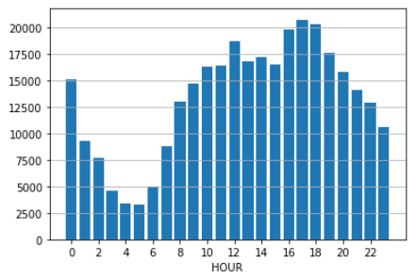

3-1. 데이터 분석 및 통계값 도출 (전체 분석)
시간별 범죄 발생 빈도
오전 5시에 3,311건으로 가장 적게 발생하고,
오후 5시에 20,763건으로 가장 빈번하게 발생

Slide 9
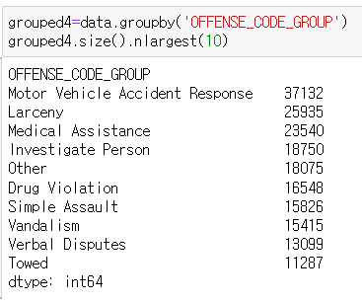
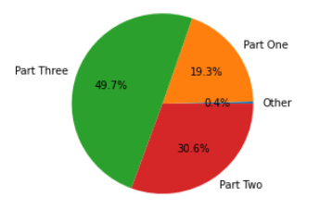
3-1. 데이터 분석 및 통계값 도출 (전체 분석)
범죄 코드 항목별 범죄/사고 빈도수
UCR_PART에 따른 범죄/사건 발생 비율
part three가 절반 가량을 차지
범죄 코드 그룹별로 그룹화
상위 10개 항목에 대해 순서대로 나열
오토바이 사고, 절도, 의료 지원, 개인 조사, 기타, 약물 위반,
단순 폭행, 사유재산 파괴, 언쟁, 견인 순으로 빈도수가 높음

Slide 10
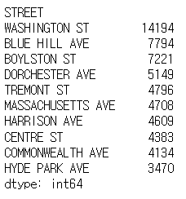
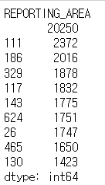

3-1. 데이터 분석 및 통계값 도출 (전체 분석)
거리별 범죄/사건 발생수
지역 번호별 범죄/사건 발생수
발생수 상위 10개 항목을 나열함
워싱턴 ST, 블루힐 AVE…순으로
범죄/사건 빈도가 높음
공백인 값이 있어 다음과 같이 출력됨
이를 제외하고 보면, 지역번호 111, 186, 329..순으로
범죄/사건 빈도가 높음

Slide 11
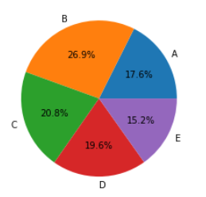
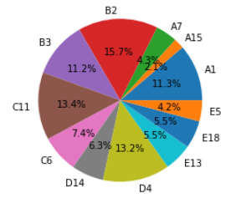
3-1. 데이터 분석 및 통계값 도출(전체 분석)
구역별 범죄/사건 발생수
B2에서 범죄/사건 발생수가 가장 많음을 확인할 수 있음
A12, B3와 같이 나열된 구역들에서 앞의 알파벳만 추출하여
알파벳 별로 그룹화함. B>C>D>A>E 구역 순으로 범죄/사건이 빈번하게 발생

Slide 12

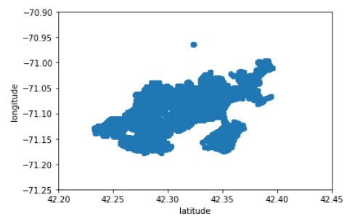
3-1. 데이터 분석 및 통계값 도출 (전체 분석)
(위도, 경도)별 범죄/사건 발생 빈도수
평균은 max와 가깝고, 표준편차가 작다. 보스턴은 위도, 경도가 -1이 나올 수 없다.
→-1은 이상치
위도는 [42,42.4]로 잡고 경도는 [-71,70.9]로 설정
이후 범위를 더 좁혀 다음과 같은 산포도 그래프 도출
[42.27, 42.36], [-71.15,-71.05]
인근에서 범죄/사건이 빈번하게 발생함

Slide 13

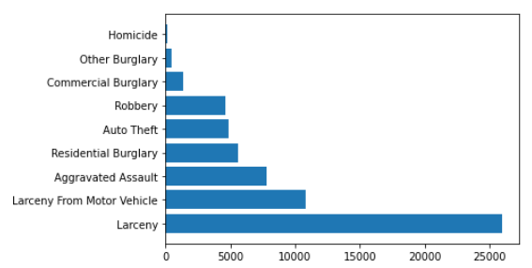
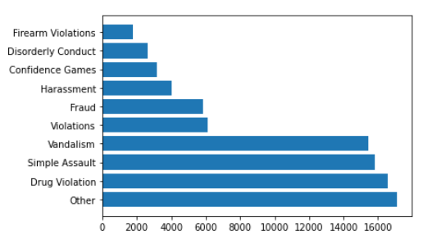
3-2. 데이터 분석 및 통계값 도출 (UCR_PART별 분석)
UCR_PART별 범죄 발생 빈도수
part1
part2
절도> 오토바이 절도> 특수 폭행> 주거 침입 절도>
자동차 절도>강도>상업시설 절도>기타 절도> 살인
기타>약물 위반>단순 폭행>재산 훼손>
위반>사기>희롱>신용사기>지시불이행,>화기위반

Slide 14
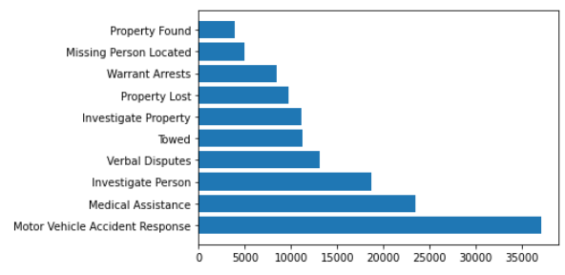
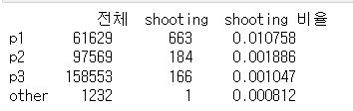
3-2. 데이터 분석 및 통계값 도출 (UCR_PART별 분석)
part3별 범죄/사건 발생 빈도수
UCR part별 shooting 횟수
part1이 범죄 중 총격 발생 비율이 가장 높음
other와 p3이 총격 발생 비율이 상대적으로 낮음
오토바이 사고, 의료 지원, 사람 조사, 논쟁, 견인, 재산 조사,
소유물 분실, 소유물 획득 등이 part3에 속함
죄질이 가벼운 범죄들이나 단순 사건들을 part3로 분류했음을 확인
도출할 수 있는 점
Part1이 강력 범죄를 많이 포함하고 있음
즉 Part1, Part2, Part3순으로 죄질이 무거움

Slide 15
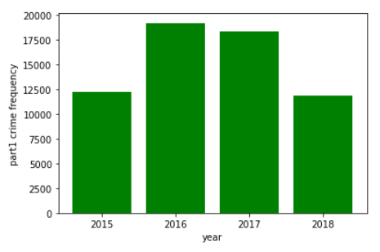
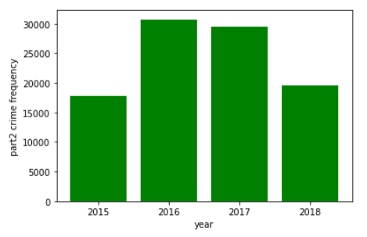
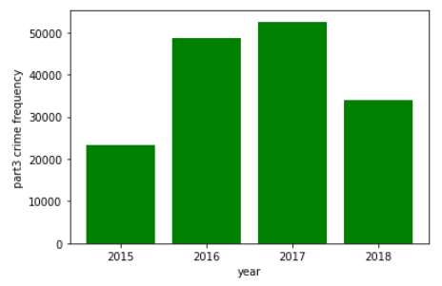
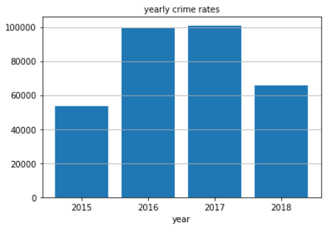
3-2. 데이터 분석 및 통계값 도출 (UCR_PART별 분석)
각 UCR_PART로 그룹화했을 때, 년도별 범죄/사건 빈도수 분석
UCR 파트별로 나눈 데이터로 연도별 빈도 그래프를 구해
전체 연도별 범죄/사건 빈도수 그래프와 비교하였다.
part1과 part2는 2016년도의 빈도수가 더 높아
2017년도 빈도수가 높은 yearly crime rates그래프와 다르다.
총합 빈도수가 높은 part3에서 2017년 범죄/사건 빈도수가 가장 높다
→yearly crime rate에서 2017년 범죄/사건 빈도수가 가장 높게 나온다.

Slide 16
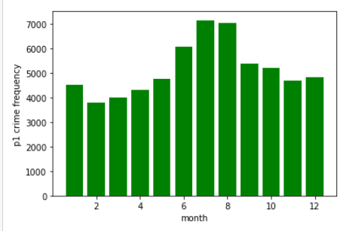
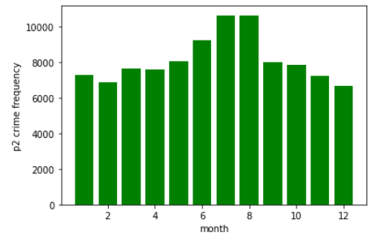
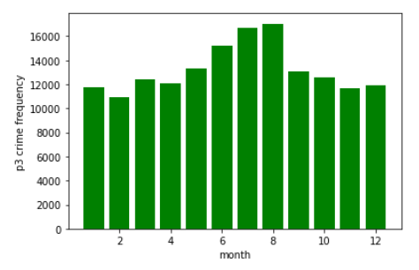
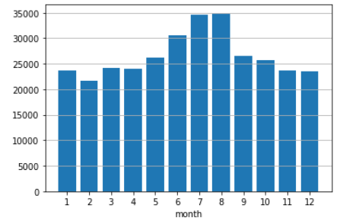
3-2. 데이터 분석 및 통계값 도출 (UCR_PART별 분석)
각 UCR_PART로 그룹화했을 때, 월별 범죄/사건 빈도수 분석
part1과 7월에 빈도수가 높다
part2는 7월과 8월이 유사하다.
part3는 8월이 빈도수가 높다.
총합 빈도수가 가장 높은 part3에서 8월 범죄/사건 빈도수가 높음
→월별 범죄/사건 빈도수에서 8월 빈도수가 가장 높게 나온다.

Slide 17
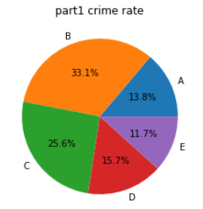
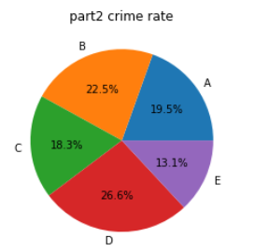
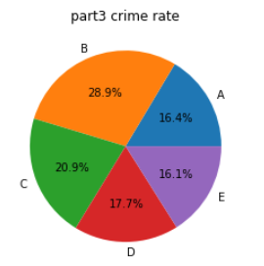
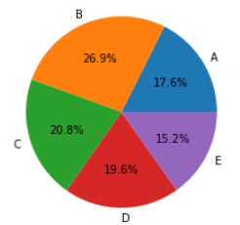
3-2. 데이터 분석 및 통계값 도출 (UCR_PART별 분석)
UCR_PART로 그룹화 했을 때, 구역별 범죄/사건 빈도수 그래프
Total crime rate
B>C>D
D>B>A
B>C>D
part2 그래프만 전체 구역 범죄/사건 빈도수 그래프와 다른 양상을 보인다.
B>C>D

Slide 18
4. 결과 및 시사점
1) 해당 조건들일 때 범죄/사건 빈도수가 높다
연도 | 월 | 요일 | 시간 | OFFENSE CODE GROUP | UCR_PART
2017,2018년 | 7,8월 | 금 | 17시 | 자동차 사고 | Part3
거리 (Street) | 지역번호(Reporting Area) | 구역 (district) | 위도,경도 (long, lat)
Washington ST | 111 | B | (42.3, -71.1)
여름에는 비교적 범죄/사건 빈도수가 높은 반면, 겨울에는 빈도수가 낮은 편이다.
2) UCR_PART는 Part1, Part2, Part3 순으로 범죄의 죄질이 나쁘다. (others제외)
Part3는 가벼운 범죄들 뿐만 아니라 분실물 신고, 습득 등 가벼운 사건들도 존재한다.
3) UCR_PART로 각각 나눠서, 연도별 구역별 범죄/사건 빈도수를 구했을 때,
그룹화 하지 않았을 때의 연도별 구역별 범죄/사건 빈도수와 유사한 형태를 보인다.
4) 요소별(년,월, 구역 등) 범죄/사건 빈도수 그래프는
총 빈도수가 가장 많은 Part3 데이터 범죄/사건 빈도수 그래프의 경향을 따라간다.

Slide 19
5. 결론
결론
보스턴 crime 데이터셋은 인자들에 따라 유의미한 빈도수 차이가 존재한다.
추후 논의해보면 좋을 것들
-UCR_PART에 근거하여 4가지로 데이터셋을 분리했을 때 (Others 포함)
>각 데이터셋의 월별, 요일별, 시간별 빈도수
>각 데이터셋의 평균적 위도,경도
>각 데이터셋에서 최빈값을 가지는 지역번호, 구역, 도로이름
-중복되는 incident_number(1열) 사건들은 서로 어떠한 상관관계가 존재하는지

